Slide 1
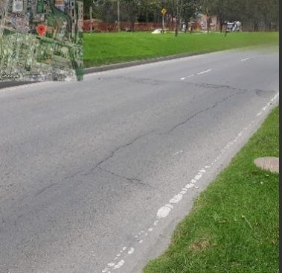
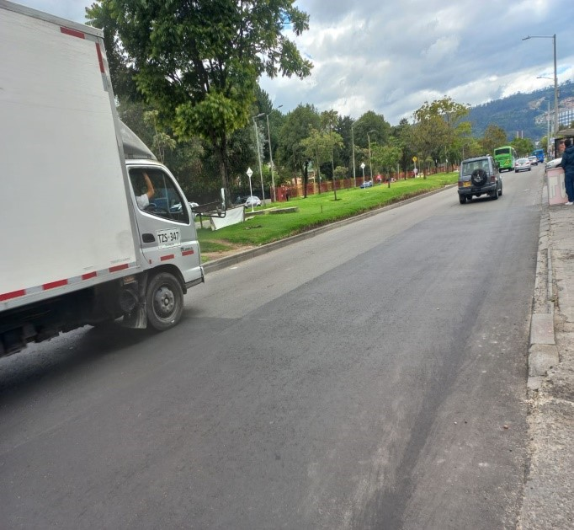

Finalización de conservación vial
Calle 170 entre carreras 17 y 20
Pie de foto
Pie de foto
En este tramo realizaremos actividades de conservación de la malla vial, que incluyen el mantenimiento periódico de fresado y reposición de carpeta asfáltica en el costado norte de la calle 63 entre carreras 77a y 77c y en zonas de mayor afectación de la calzada del costado sur.
Se recomienda a la ciudadanía respetar la señalización informativa y reglamentaria ubicada en los frentes de obra.
Las obras de mantenimiento vial ayudan a mejorar la movilidad, reduciendo los tiempos de desplazamientos de la ciudadanía y mitigando el riesgo de accidentalidad.
Contrato IDU 1693 de 2022:
Dirección: CRA 49 D 91 74
Horario: lunes a viernes de 8:00 a.m. a 1:00 p.m.
Teléfono/celular: 3224140799.
Correo electrónico: social.mallavial.1693@gmail.com
Contratista: Consorcio MALLAVIALMAX
Interventoría: Consorcio KALRIVERA IDU 06

